Slide 1
Melhoria da atenção à saúde de usuários com Hipertensão Arterial Sistêmica e/ou Diabetes Mellitus na ESF Assumpção, Alegrete/RS
UNIVERSIDADE ABERTA DO SUS – UNASUS
UNIVERSIDADE FEDERAL DE PELOTAS
CURSO DE ESPECIALIZAÇÃO EM SAÚDE DA FAMÍLIA
MODALIDADE À DISTÂNCIA
TURMA 8
Especializanda: Juana Belkis Avalos Mendez
Orientadora: Carla Ribeiro Ciochetto
Pelotas, 2015

Slide 2
Introdução
A Hipertensão Arterial Sistêmica (HAS) e a Diabetes Mellitus (DM) são consideradas doenças crônicas não transmissíveis com alto índice de morbilidade, afetando cada vez mais á população maior de 20 anos.
Complicações:
Infarto Agudo do Miocárdio
Doenças cérebro vascular
Insuficiência Renal
Insuficiência cardíaca

Slide 3
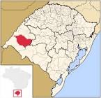
Caracterização do município (Alegrete - RS): Caracterização do Município
Alegrete - Oeste do estado do Rio Grande do Sul
População aproximada de 77653 habitantes

Slide 4
Serviços de saúde no município
15 ESF (13 urbanas e 2 rurais)
3 UBS
1 Complexo de Saúde;
1 Serviço de atenção Especial-DST/AIDS
1 Centro de especialidades odontológicas;
1 Serviço de atenção de urgência médicas (SAMU);
1 Sistema Municipal de atenção integral a Saúde Mental
1 Hemocentro Regional;
1 Centro regional de saúde do trabalhador
1 Hospital, com um pronto atendimento;
1 Laboratórios municipais para a realização de exames

Slide 5
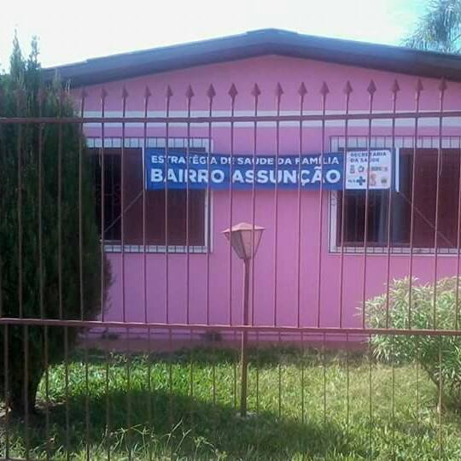
ESF Assumpção
Urbana, no centro da cidade
5 bairros, população de 4000 pessoas
Equipe composta por:
1 médica,
1 enfermeira,
2 técnicas de enfermagem,
2 agente comunitária de saúde,
1 psicóloga,
1 estagiária administrativa,
1 auxiliar de serviços gerais.

Slide 6
Situação antes da intervenção
Usuários hipertensos: 608 usuários
68% de cobertura, para estimativa de 894 hipertensos
Usuários diabéticos: 150 usuários
58,8% de cobertura, para estimativa de 255 diabéticos
Não era utilizado nenhum protocolo para atendimentos dos usuários portadores HAS e/ou DM
Não tínhamos grupos formados de HAS e/ou DM

Slide 7
Objetivo Geral
Melhoria da atenção à saúde de usuários com Hipertensão Arterial Sistêmica e/ou Diabetes Mellitus na ESF Assumpção, Alegrete/RS

Slide 8
Intervenção Desenvolvida em 4 eixos: Metodologia
Monitoramento e Avaliação
Organização e Gestão do Serviço
Engajamento Público
Qualificação da prática Clínica

Slide 9
Metodologia – Ações realizadas
Capacitação dos membros de equipe
Para busca ativa e esclarecimento do papel de cada profissional durante a intervenção
Cadastramento dos usuários Hipertensos e Diabéticos da área da abrangência
O atendimento clínico diário
Acolhimento aos usuários - realizado por toda a equipe

Slide 10
Metodologia – Ações realizadas
Atividades de promoção de saúde
Grupos de Hipertensão e Diabetes
Contato com lideranças comunitárias
Apoio para a captação dos usuários e estratégias que foram implementadas
Monitoramento da intervenção
Final de cada semana e as informações coletadas na ficha espelho foram consolidadas na planilha eletrônica.

Slide 11
Logística
Protocolos de Hipertensão e Diabetes do Ministério da Saúde de 2012
Protocolos estabelecidos pelo município do ano 2014
Caderno de Atenção Básica do Ministério da Saúde, do ano de 2013: Estratégias para o cuidado da pessoa com doença crônica: diabetes mellitus – Caderno nº 36

Slide 12
Logística
Caderno de Atenção Básica do Ministério da Saúde, do ano de 2013: Estratégias para o cuidado da pessoa com doença crônica: hipertensão arterial sistêmica, Caderno nº 37
Ficha espelho fornecida pelo curso
Cartazes e Folhetos sobre Hipertensão e Diabetes

Slide 13
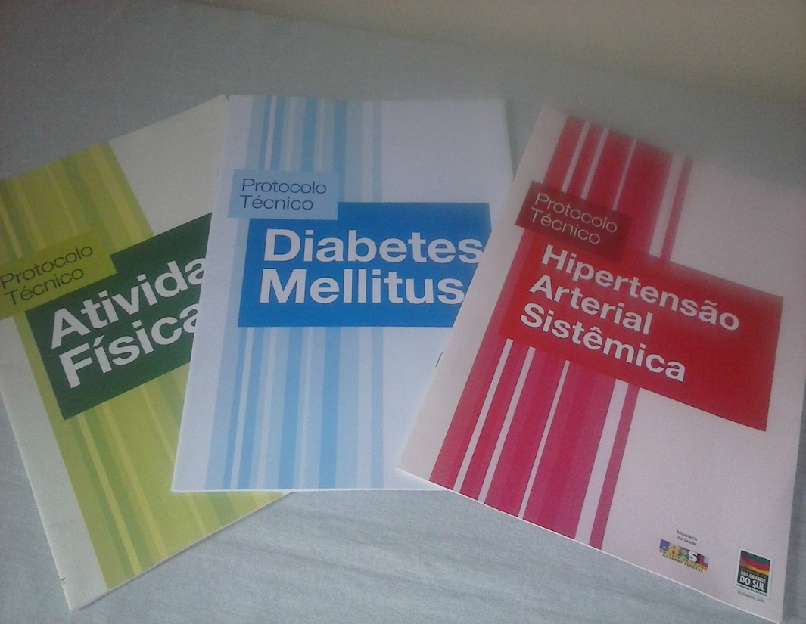
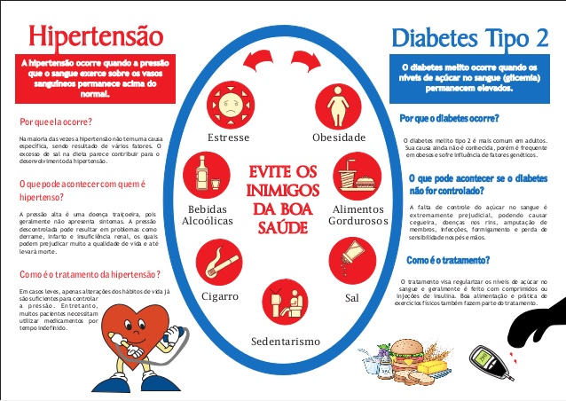

Slide 14
Objetivos, metas e resultados

Slide 15
Objetivo 1: Ampliar a cobertura aos hipertensos e/ou diabéticos
Meta 1.1 Cadastrar 75% das pessoas com hipertensão arterial sistêmica da área de abrangência no Programa de Atenção à Hipertensão Arterial e à Diabetes Mellitus da unidade de saúde
139

Slide 16
Objetivo 1: Ampliar a cobertura aos hipertensos e/ou diabéticos
Meta 1.2 Cadastrar 75% das pessoas com diabetes Mellitus da área de abrangência no Programa de Atenção à Hipertensão Arterial e à Diabetes Mellitus da unidade de saúde
139

Slide 17
Objetivo 2: Melhorar a qualidade da atenção às pessoas com hipertensão e/ou diabetes
Metas 2.1 e 2.2 Realizar exame clínico apropriado em 100% dos hipertensos/diabéticos cadastrados
As metas foram alcançadas em 100%

Slide 18
Objetivo 2: Melhorar a qualidade da atenção às pessoas com hipertensão e/ou diabetes
Meta 2.3 Garantir a 100% dos hipertensos cadastrados a realização de exames complementares em dia de acordo com o protocolo.

Slide 19
Objetivo 2: Melhorar a qualidade da atenção às pessoas com hipertensão e/ou diabetes
Meta 2.4 Garantir a 100% dos diabéticos cadastrados a realização de exames complementares em dia de acordo com o protocolo.

Slide 20
Objetivo 2: Melhorar a qualidade da atenção às pessoas com hipertensão e/ou diabetes
Meta 2.5 e 2.6 Priorizar a prescrição de medicamentos da farmácia popular para 100% dos hipertensos/diabéticos cadastrados
Meta 2.7 e 2.8 Realizar avaliação da necessidade de atendimento odontológico em 100% dos hipertensos/diabéticos cadastrados
As metas foram alcançadas em 100%

Slide 21
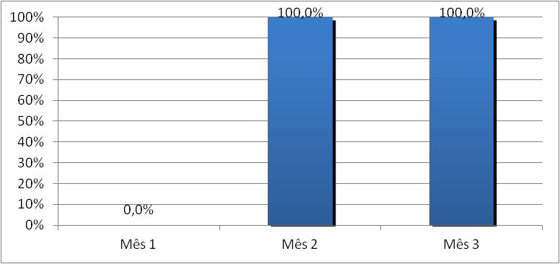
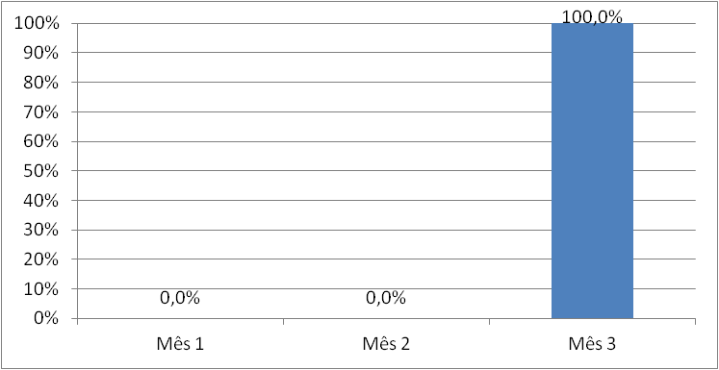
Objetivo 3: Melhorar a adesão de pessoas com hipertensão e/ou diabetes ao programa
Metas 3.1 e 3.2 Buscar 100 % dos hipertensos/diabéticos faltosos às consultas cadastrados na unidade de saúde conforme a periodicidade recomendada
HIPERTENSOS faltosos com busca ativa
DIABÉTICOS faltosos com busca ativa
5
1
1

Slide 22
Objetivo 4: Melhorar o registro das informações
Metas 4.1 e 4.2 Manter ficha de acompanhamento de 100% das pessoas com hipertensão/diabetes cadastradas na unidade de saúde
As metas foram alcançadas em 100%

Slide 23
Objetivo 5: Mapear pessoas com hipertensão e/ou diabetes para doença cardiovascular
Metas 5.1 e 5.2 Realizar estratificação do risco cardiovascular em 100% das pessoas com hipertensão/diabetes cadastradas na unidade de saúde
As metas foram alcançadas em 100%

Slide 24
Objetivo 6: Promover a saúde de pessoas com hipertensão e/ou diabetes
Metas 6.1 e 6.2 Garantir orientação nutricional sobre alimentação saudável a 100% das pessoas com hipertensão/diabetes
Meta 6.3 e 6.4 Garantir orientação em relação à prática regular de atividade física a 100% das pessoas com hipertensão/diabetes
As metas foram alcançadas em 100%

Slide 25
Objetivo 6: Promover a saúde de pessoas com hipertensão e/ou diabetes
Metas 6.5 e 6.6 Garantir orientação sobre os riscos do tabagismo a 100% das pessoas com hipertensão/diabetes
Metas 6.7 e 6.8 Garantir orientação sobre higiene bucal a 100% das pessoas com hipertensão/diabetes
As metas foram alcançadas em 100%

Slide 26
Discussão
Ampliação da cobertura e melhoria da qualidade da atenção dos usuários hipertensos e diabéticos
Trabalho em equipe
Participação da comunidade
Planejamento das consultas dos usuários e a incorporação dos casos de hipertensão e diabéticos,
Atividades educativas com uma maior frequência.
Ampliação da intervenção para outros programas

Slide 27
Reflexão crítica do processo pessoal de aprendizagem
Ampliei meus conhecimentos na área de saúde coletiva utilizando os protocolos para cada programa. As expectativas forem superadas.
Permitiu uma maior integração com todos os profissionais da equipe, líderes da comunidade e gestores municipais
Ajudou a interagir com outros profissionais, a compartilhar experiências de diferentes regiões do país,

Slide 28
Reflexão crítica do processo pessoal de aprendizagem
Foi um sucesso em minha vida como profissional da saúde, realizando um grupo de ações conjuntas de educação e superação constantes.
Aprendi que as ações em saúde devem ser programadas, para que promovamos um impacto no processo saúde-doença dessa população.
Permitiu aos profissionais da equipe uma interação permanente com bases sólidas e possibilitou a construção de uma atenção mais humanizada e qualificada.

Slide 29
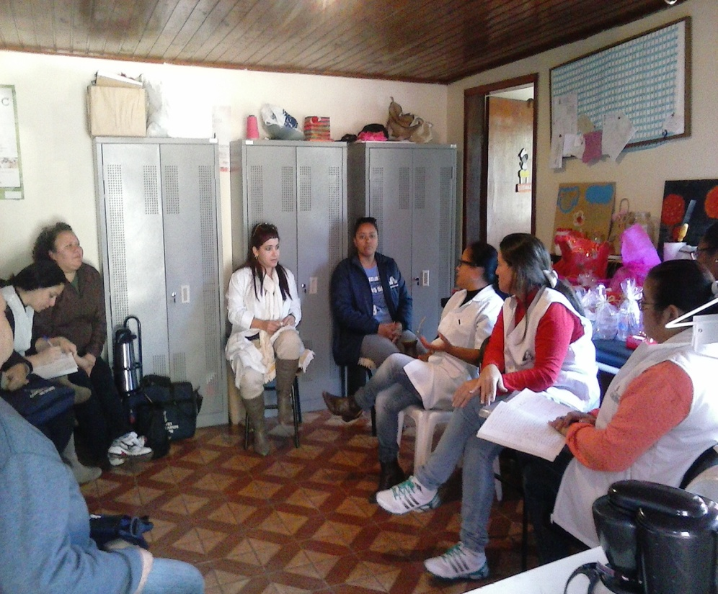
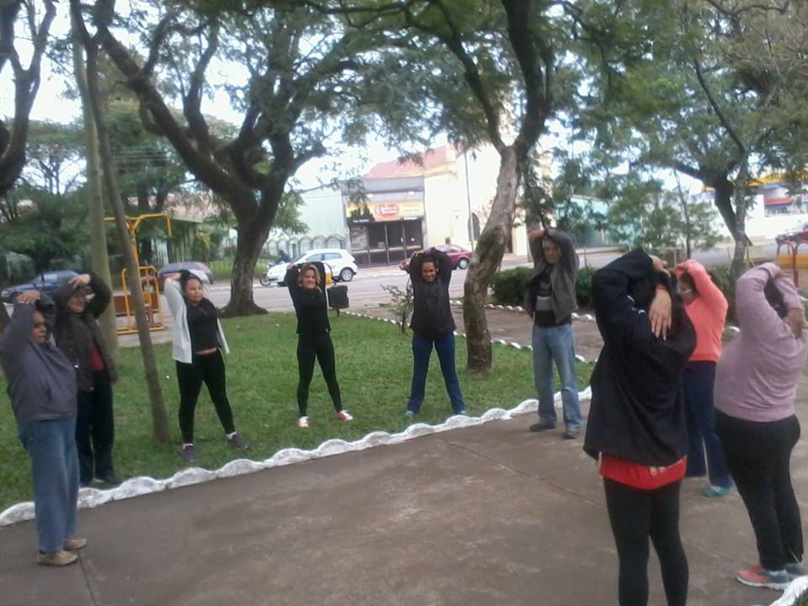
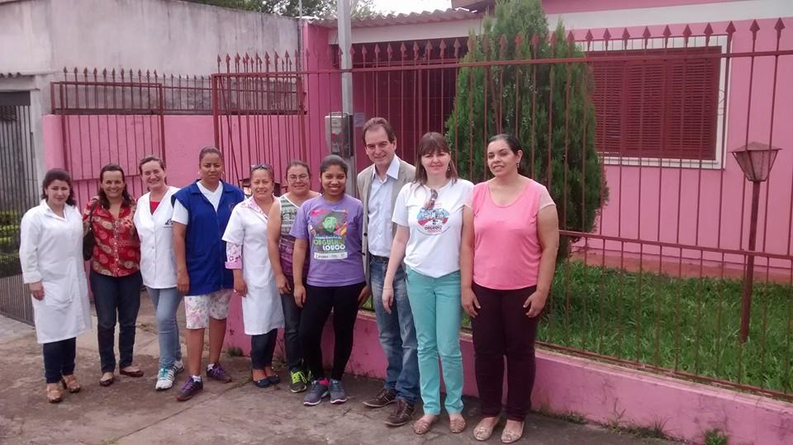
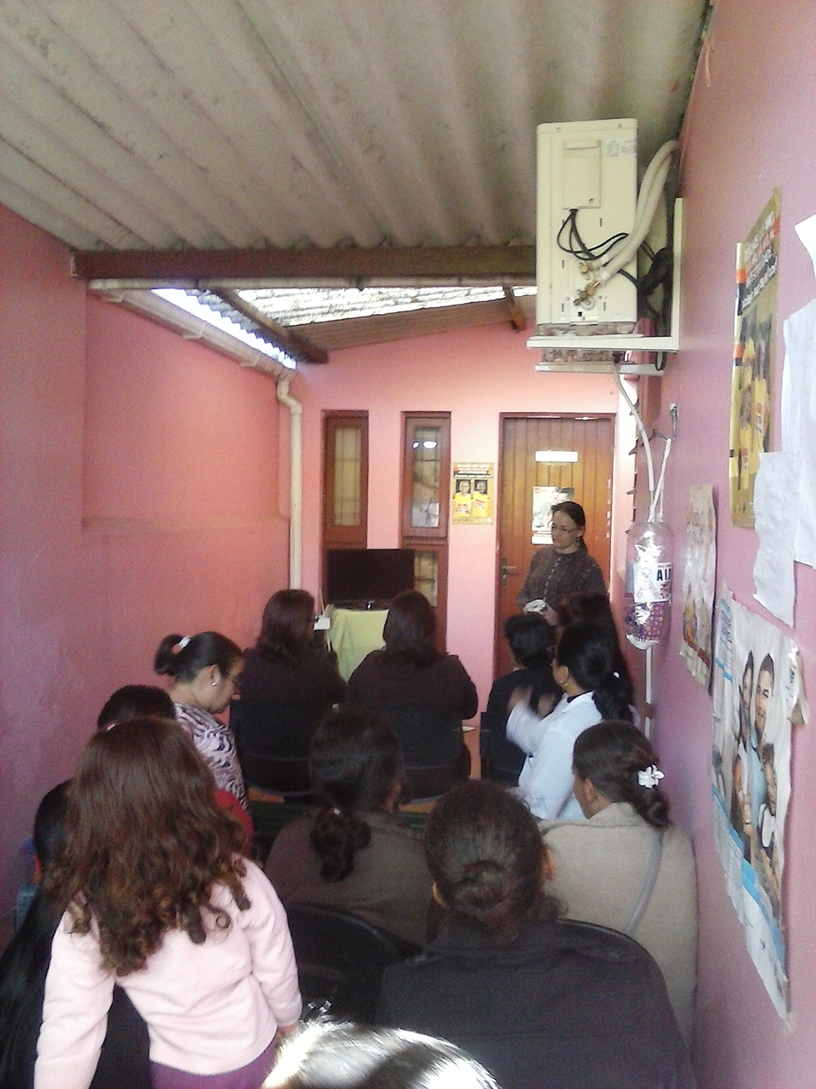

Slide 30
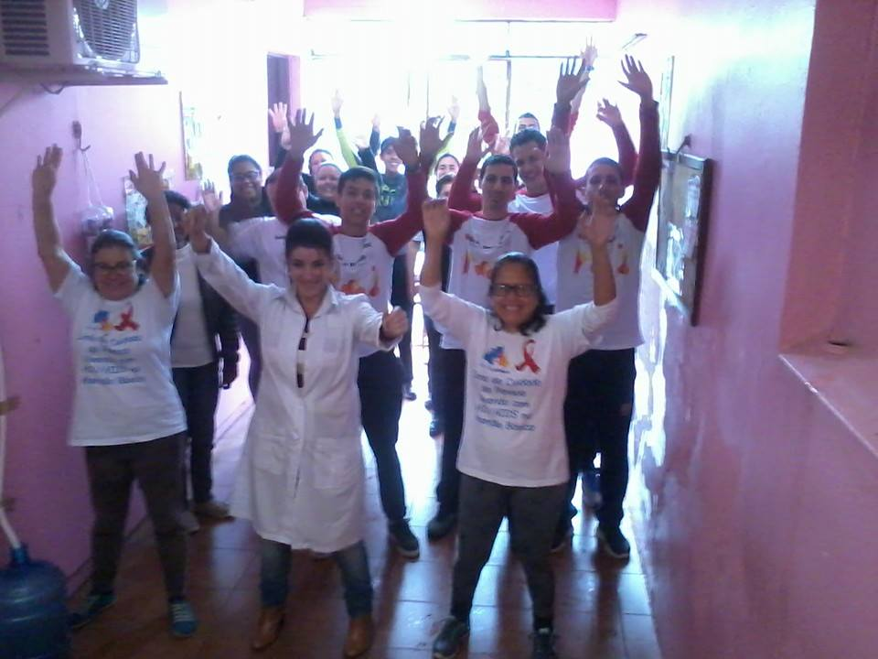
Obrigada!

